Slide 1






YAYASAN PERGURUAN TINGGI KOMPUTER (YPTK) PADANG
UNIVERSITAS PUTRA INDONESIA “YPTK” PADANG
MODUL PRAKTIKUM HAL 29
UNIVERSITAS PUTRA INDONESIA “YPTK” PADANG

Slide 2
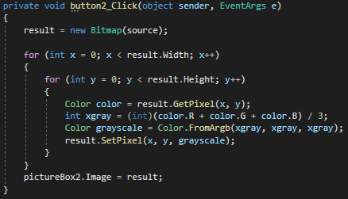
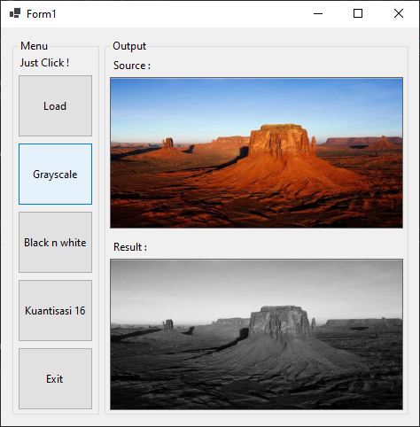
YAYASAN PERGURUAN TINGGI KOMPUTER (YPTK) PADANG
UNIVERSITAS PUTRA INDONESIA “YPTK” PADANG
1. Tuliskan semua kode program ! (Grayscale)
Source Program
Output
UNIVERSITAS PUTRA INDONESIA “YPTK” PADANG

Slide 3
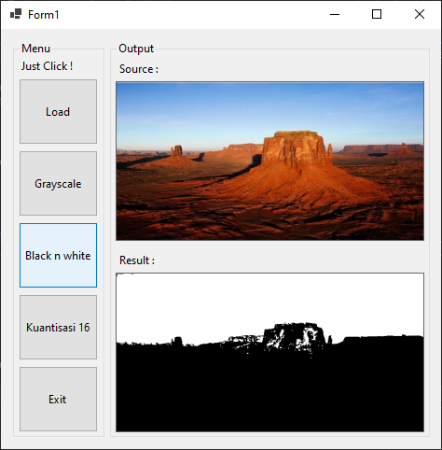
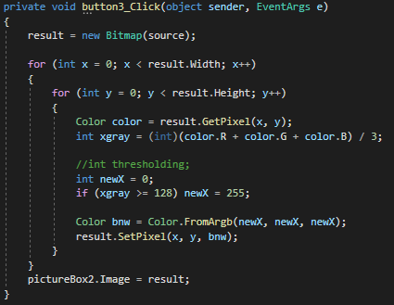
YAYASAN PERGURUAN TINGGI KOMPUTER (YPTK) PADANG
UNIVERSITAS PUTRA INDONESIA “YPTK” PADANG
1. Tuliskan semua kode program ! (Black and White)
Source Program
Output
UNIVERSITAS PUTRA INDONESIA “YPTK” PADANG

Slide 4
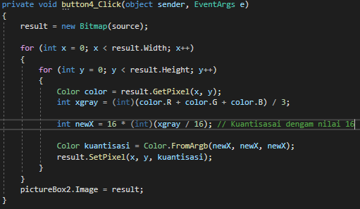
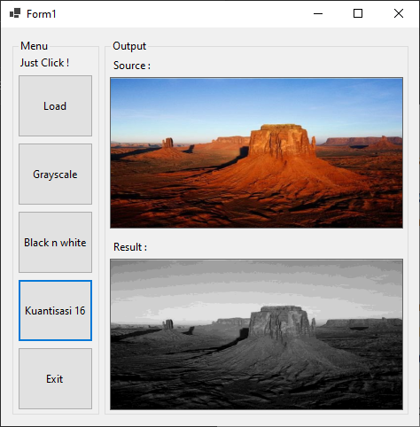
YAYASAN PERGURUAN TINGGI KOMPUTER (YPTK) PADANG
UNIVERSITAS PUTRA INDONESIA “YPTK” PADANG
1. Tuliskan semua kode program ! (Kuantisasi)
Source Program
Output
UNIVERSITAS PUTRA INDONESIA “YPTK” PADANG

Slide 5
YAYASAN PERGURUAN TINGGI KOMPUTER (YPTK) PADANG
UNIVERSITAS PUTRA INDONESIA “YPTK” PADANG
2. Jelaskan perbedaan grayscale satu layer dengan grayscale rerata RGB
Jawab :
Grayscale dari satu layer R menunjukan derajat keabuan dengan hanya mengambil nilai red dari citra, sehingga semua titik yang tidak memiliki komponen warna merah akan berubah menjadi hitam.
Grayscale dari satu layer G menunjukan derajat keabuan dengan hanya mengambil nilai green dari citra, sehingga semua titik yang tidak memiliki komponen warna hijau akan berubah menjadi hitam.
Grayscale dari satu layer B menunjukan derajat keabuan dengan hanya mengambil nilai blue dari citra, sehingga semua titik yang tidak memiliki komponen warna biru akan berubah menjadi hitam.
Grayscale dari rerata RGB menunjukan derajat keabuan dari semua komponen RGB, sehingga semua titik memiliki nilai
UNIVERSITAS PUTRA INDONESIA “YPTK” PADANG

Slide 6

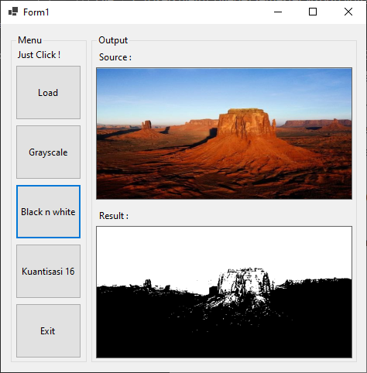
YAYASAN PERGURUAN TINGGI KOMPUTER (YPTK) PADANG
UNIVERSITAS PUTRA INDONESIA “YPTK” PADANG
3. Nilai threshold 100
Source Program
Output
UNIVERSITAS PUTRA INDONESIA “YPTK” PADANG

Slide 7
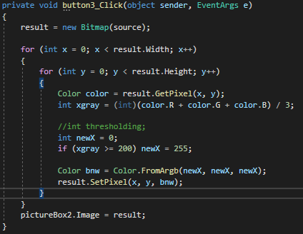
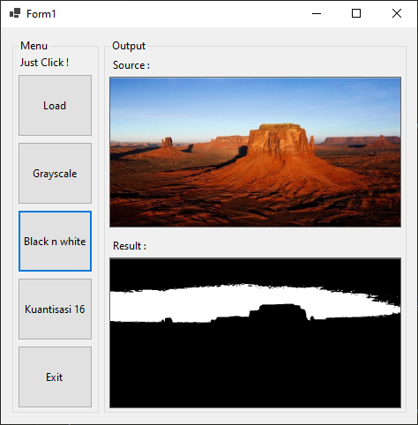
YAYASAN PERGURUAN TINGGI KOMPUTER (YPTK) PADANG
UNIVERSITAS PUTRA INDONESIA “YPTK” PADANG
3. Nilai threshold 200
Source Program
Output
UNIVERSITAS PUTRA INDONESIA “YPTK” PADANG

Slide 8
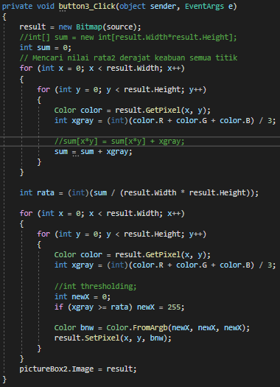
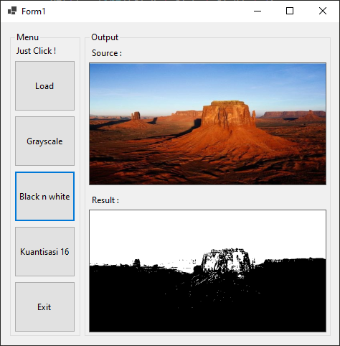
YAYASAN PERGURUAN TINGGI KOMPUTER (YPTK) PADANG
UNIVERSITAS PUTRA INDONESIA “YPTK” PADANG
3. Nilai threshold Rerata RGB
Source Program
Output
UNIVERSITAS PUTRA INDONESIA “YPTK” PADANG

Slide 9
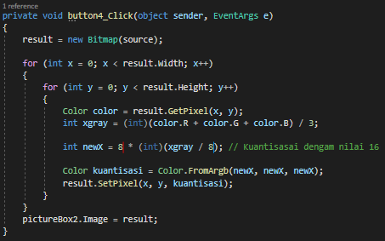
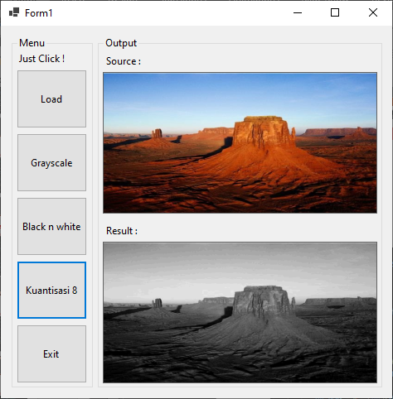
YAYASAN PERGURUAN TINGGI KOMPUTER (YPTK) PADANG
UNIVERSITAS PUTRA INDONESIA “YPTK” PADANG
4. Kuantisasi 8
Source Program
Output
UNIVERSITAS PUTRA INDONESIA “YPTK” PADANG

Slide 10
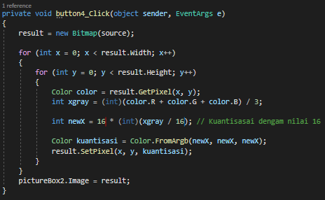

YAYASAN PERGURUAN TINGGI KOMPUTER (YPTK) PADANG
UNIVERSITAS PUTRA INDONESIA “YPTK” PADANG
4. Kuantisasi 32
Source Program
Output
UNIVERSITAS PUTRA INDONESIA “YPTK” PADANG

Slide 11
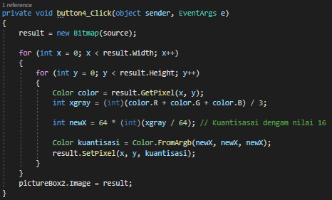
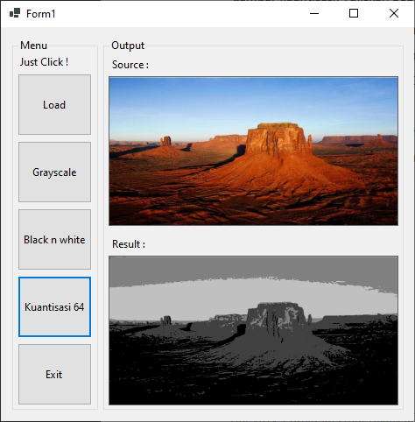
YAYASAN PERGURUAN TINGGI KOMPUTER (YPTK) PADANG
UNIVERSITAS PUTRA INDONESIA “YPTK” PADANG
4. Kuantisasi 64
Source Program
Output
UNIVERSITAS PUTRA INDONESIA “YPTK” PADANG

Slide 12
YAYASAN PERGURUAN TINGGI KOMPUTER (YPTK) PADANG
UNIVERSITAS PUTRA INDONESIA “YPTK” PADANG
MODUL PRAKTIKUM HAL 37
UNIVERSITAS PUTRA INDONESIA “YPTK” PADANG

Slide 13
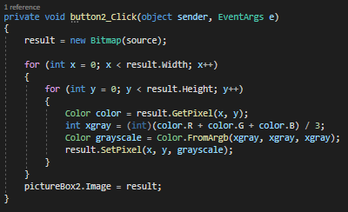
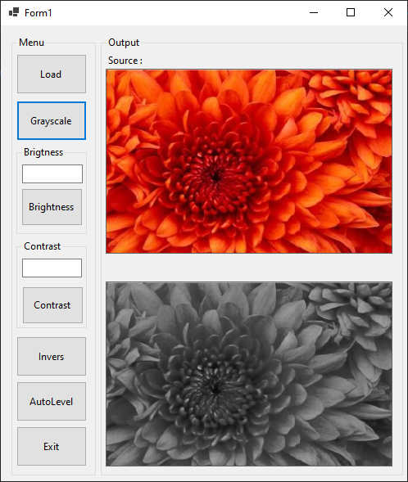
YAYASAN PERGURUAN TINGGI KOMPUTER (YPTK) PADANG
UNIVERSITAS PUTRA INDONESIA “YPTK” PADANG
1. Tuliskan semua kode program ! (Grayscale)
Source Program
Output
UNIVERSITAS PUTRA INDONESIA “YPTK” PADANG

Slide 14
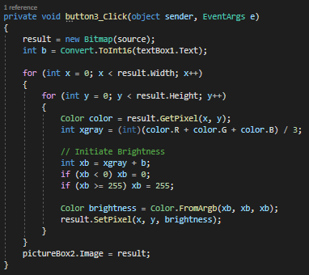
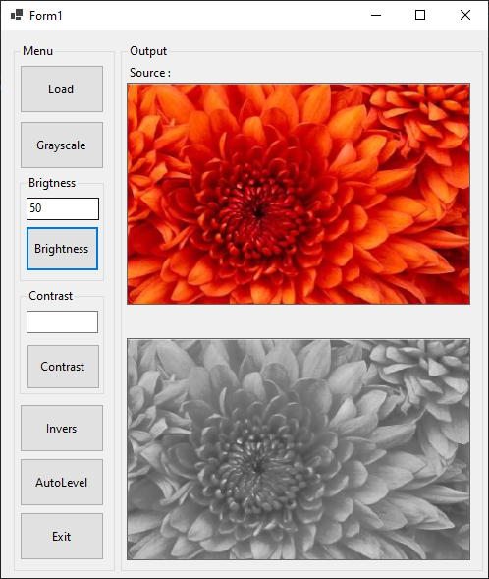
YAYASAN PERGURUAN TINGGI KOMPUTER (YPTK) PADANG
UNIVERSITAS PUTRA INDONESIA “YPTK” PADANG
1. Tuliskan semua kode program ! (Brightness)
Source Program
Output
UNIVERSITAS PUTRA INDONESIA “YPTK” PADANG

Slide 15
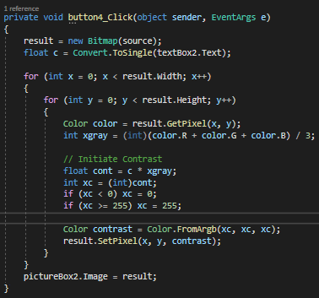
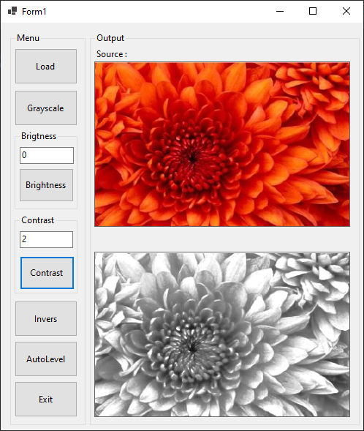
YAYASAN PERGURUAN TINGGI KOMPUTER (YPTK) PADANG
UNIVERSITAS PUTRA INDONESIA “YPTK” PADANG
1. Tuliskan semua kode program ! (Contrast)
Source Program
Output
UNIVERSITAS PUTRA INDONESIA “YPTK” PADANG

Slide 16
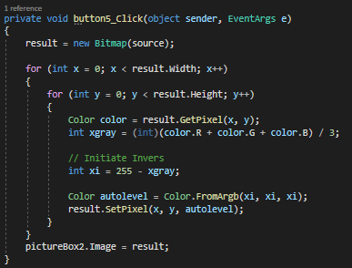
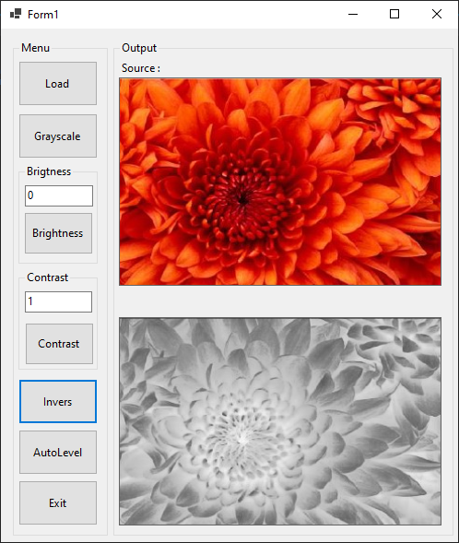
YAYASAN PERGURUAN TINGGI KOMPUTER (YPTK) PADANG
UNIVERSITAS PUTRA INDONESIA “YPTK” PADANG
1. Tuliskan semua kode program ! (Invers)
Source Program
Output
UNIVERSITAS PUTRA INDONESIA “YPTK” PADANG

Slide 17
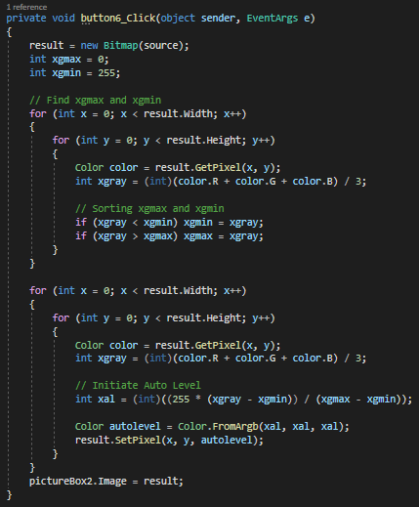
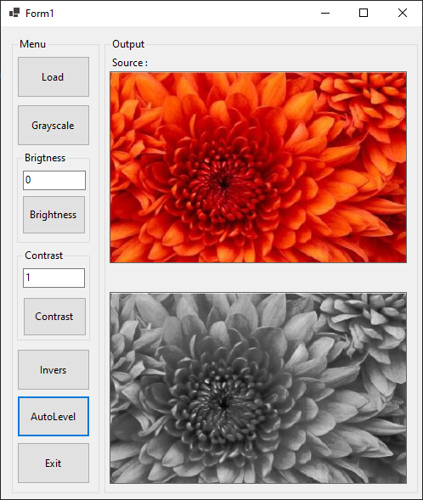
YAYASAN PERGURUAN TINGGI KOMPUTER (YPTK) PADANG
UNIVERSITAS PUTRA INDONESIA “YPTK” PADANG
1. Tuliskan semua kode program ! (Auto Level)
Source Program
Output
UNIVERSITAS PUTRA INDONESIA “YPTK” PADANG

Slide 18
YAYASAN PERGURUAN TINGGI KOMPUTER (YPTK) PADANG
UNIVERSITAS PUTRA INDONESIA “YPTK” PADANG
2. Perbedaan Contrast dengan Brigtness
Jawab :
Brightness adalah proses menambah terang/gelapnya sebuah citra, sedangkan Contrast adalah proses menambah “perbedaan” antara nilai maksimun dan nilai minimun gambar
UNIVERSITAS PUTRA INDONESIA “YPTK” PADANG

Slide 19
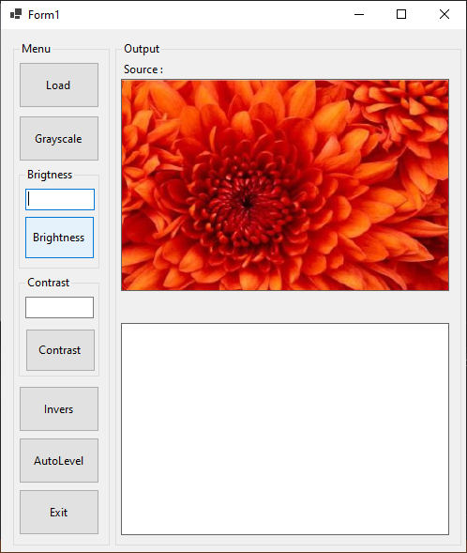
YAYASAN PERGURUAN TINGGI KOMPUTER (YPTK) PADANG
UNIVERSITAS PUTRA INDONESIA “YPTK” PADANG
3. Apa yang terjadi jika rumus brigtness diganti dengan xb=xg+255 ?
Jawab :
Citra hanya akan bewarna putih total. Karena seluruh nilai derajat keabuan pada seluruh titik mencapai maksimum(255) yang mana nilai 255 bewarna putih.
UNIVERSITAS PUTRA INDONESIA “YPTK” PADANG

Slide 20
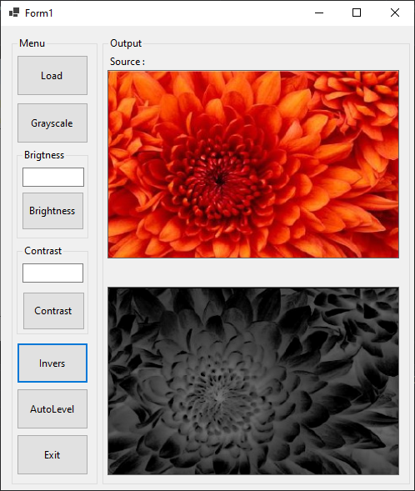
YAYASAN PERGURUAN TINGGI KOMPUTER (YPTK) PADANG
UNIVERSITAS PUTRA INDONESIA “YPTK” PADANG
4. Apa yang terjadi jika rumus invers diganti dengan xb=128-xg ?
Jawab :
Program akan error karena pasti ada nilai xb yang dibawah 0. Sedangkan rentang nilai RGB adalah 0-255. Ini bisa diatasi dengan membuat nilai xb yang kurang dari 0 menjadi 0 dengan menambahkan syntax (if(xb < 0) xb = 0).
Jika masalah nilai xb telah diatasi maka titik yang memiliki nilai derajat keabuan dibawah 0 akan menjadi hitam. Dengan kata lain jika citra memiliki banyak nilai grayscale dibawah 128 maka hasil invers akan semakin gelap
UNIVERSITAS PUTRA INDONESIA “YPTK” PADANG

Slide 21
YAYASAN PERGURUAN TINGGI KOMPUTER (YPTK) PADANG
UNIVERSITAS PUTRA INDONESIA “YPTK” PADANG
5. Apa mamfaat auto level?
Jawab :
Auto level memberikan exposure terbaik pada sebuah citra dengan memaksimalkan nilai maksimum menjadi 255 pada gambar yang terlalu gelap, dan meminimalkan nilai minimum menjadi 0 pada gambar yang terllau terang.
UNIVERSITAS PUTRA INDONESIA “YPTK” PADANG

